Slide 1
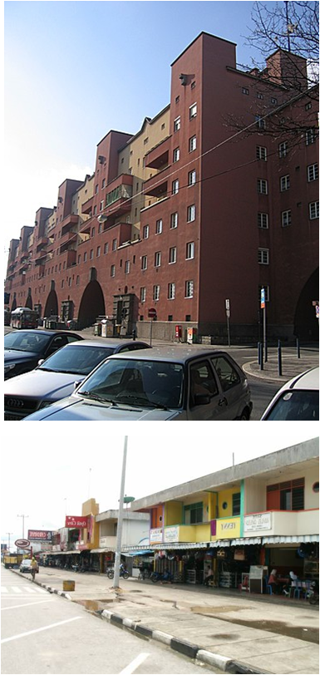
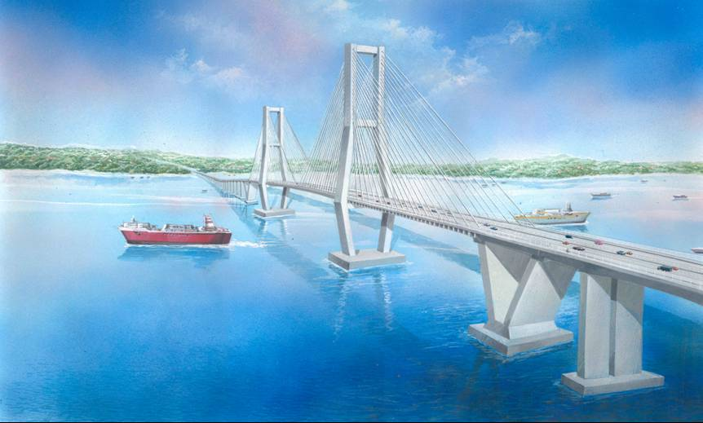
KULIAH -10
FINISHING GAMBAR DARI AUTO CAD KE 3D MAX
JURUSAN PERENCANAAN WILAYAH DAN KOTA
FAKULTAS TEKNIK
UNIVERSITAS INDONUSA ESA UNGGUL

Slide 2
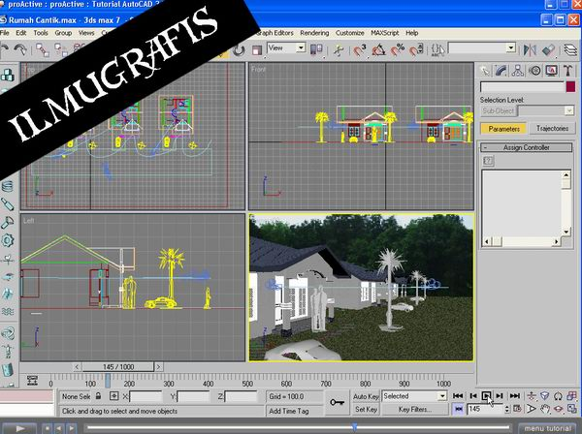
MENGCOPY GAMBAR AUTO CAD KE 3D MAX

Slide 3
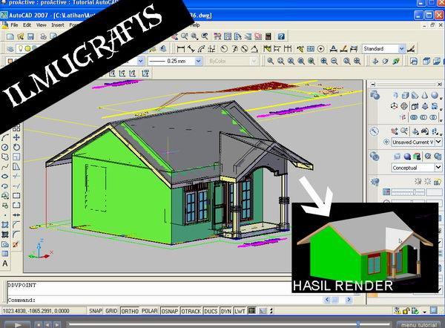
MENGOLAH GAMBAR DENGAN 3D MAX

Slide 4
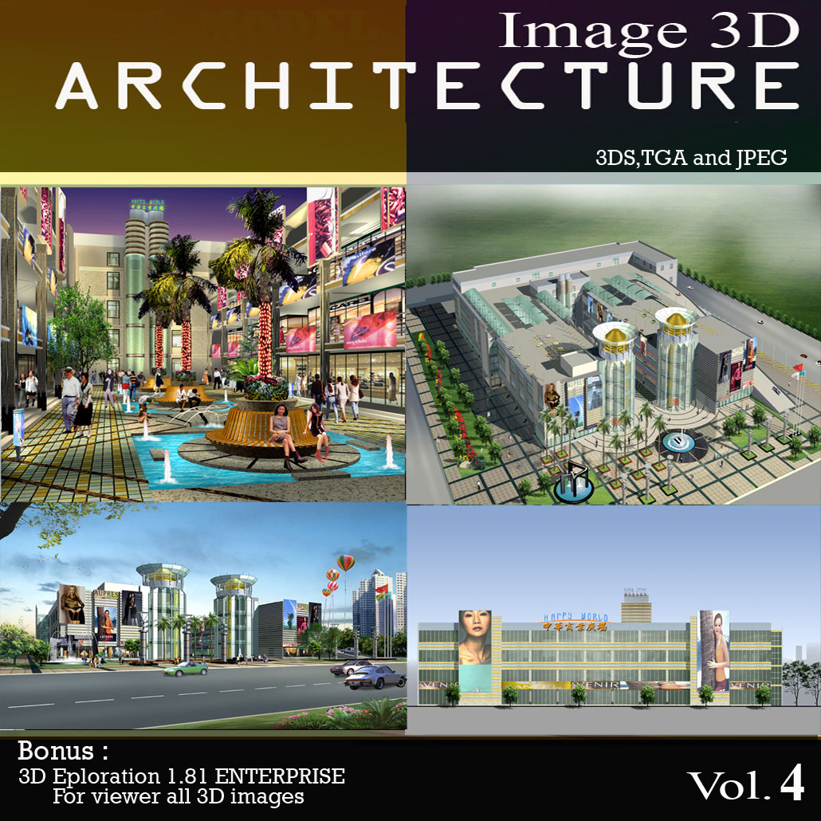
LATIHAN MENGGAMBAR BANGUNAN
DENGAN 3D MAX (1)

Slide 5
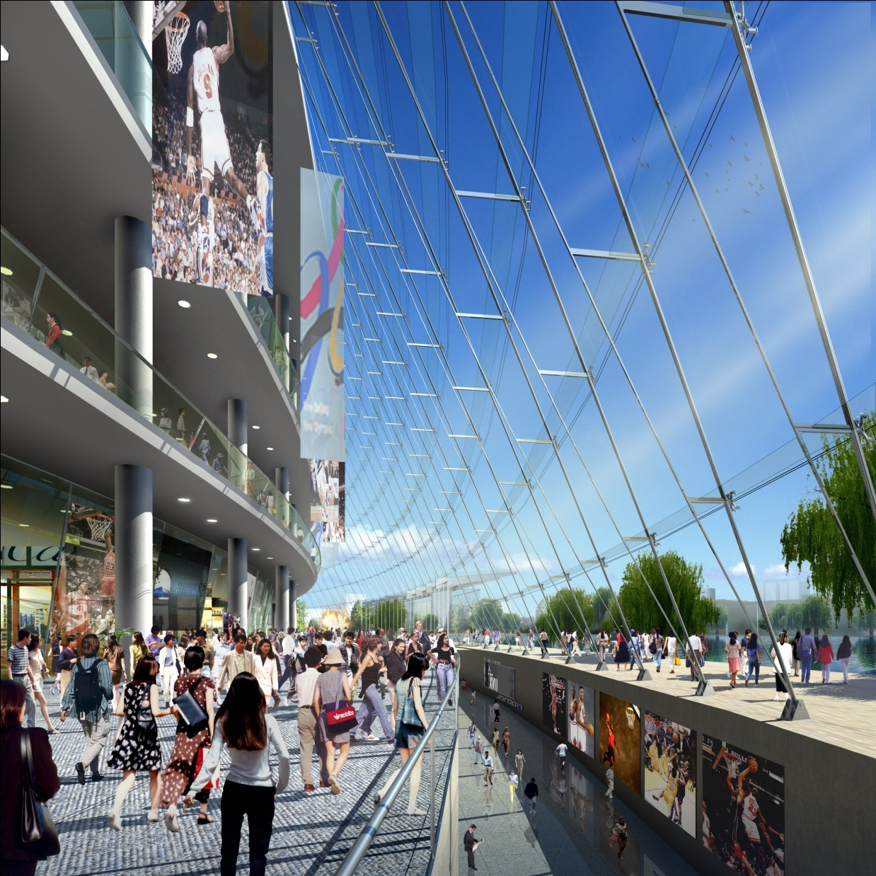
LATIHAN MENGGAMBAR BANGUNAN
DENGAN 3D MAX (2)

Slide 6
LATIHAN MENGGAMBAR PETA DENGAN 3D MAX (3)

Slide 7
UNTUK PENDALAMAN BACA/LIHAT:
Hendi Hendratman, 2011, The Magic of 3D Studio Max, Informatika, Jakarta.
3ds Max Make a Haouse Tutorial
Buka; wwwfrapeg.com
3DS Max + V. Ray

Slide 8
TUGAS III
MENGOLAH GAMBAR BANGUNAN KOMLEKS GEDUNG DARI AUTO CAD KE 3D MAX

Slide 9
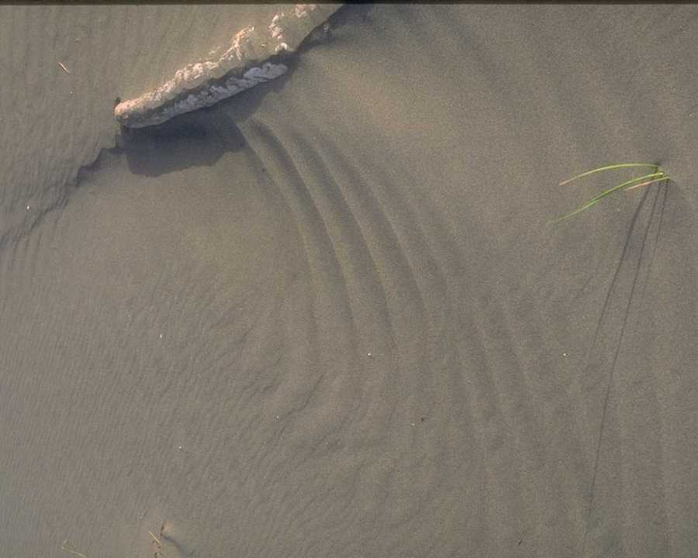
SEKIAN
s u b d i t b i n f a t d a l t a r u w i l ii d i t j e n p e n a t a a n r u a n g d e p t. p u

